Slide 1

TRƯỜNG TIỂU HỌC PHÚC LỢI
TỰ NHIÊN VÀ XÃ HỘI

Slide 2



Slide 3
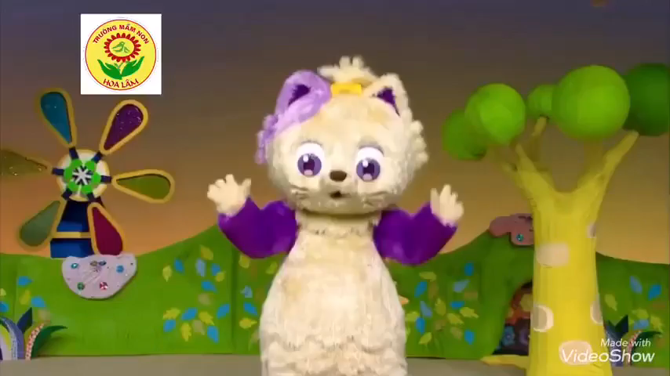

Slide 4


Trường tiểu học Phúc Lợi
Tự nhiên và xã hội
Bài 22:
Ăn uống hàng ngày
Tiết 2

Slide 5
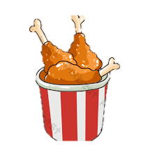

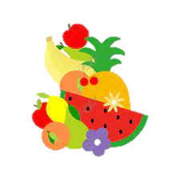

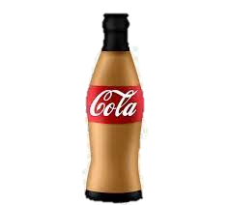

Những thức ăn/ đồ uống nào có lợi cho sức khỏe?

Slide 6

02
Khám phá

Slide 7
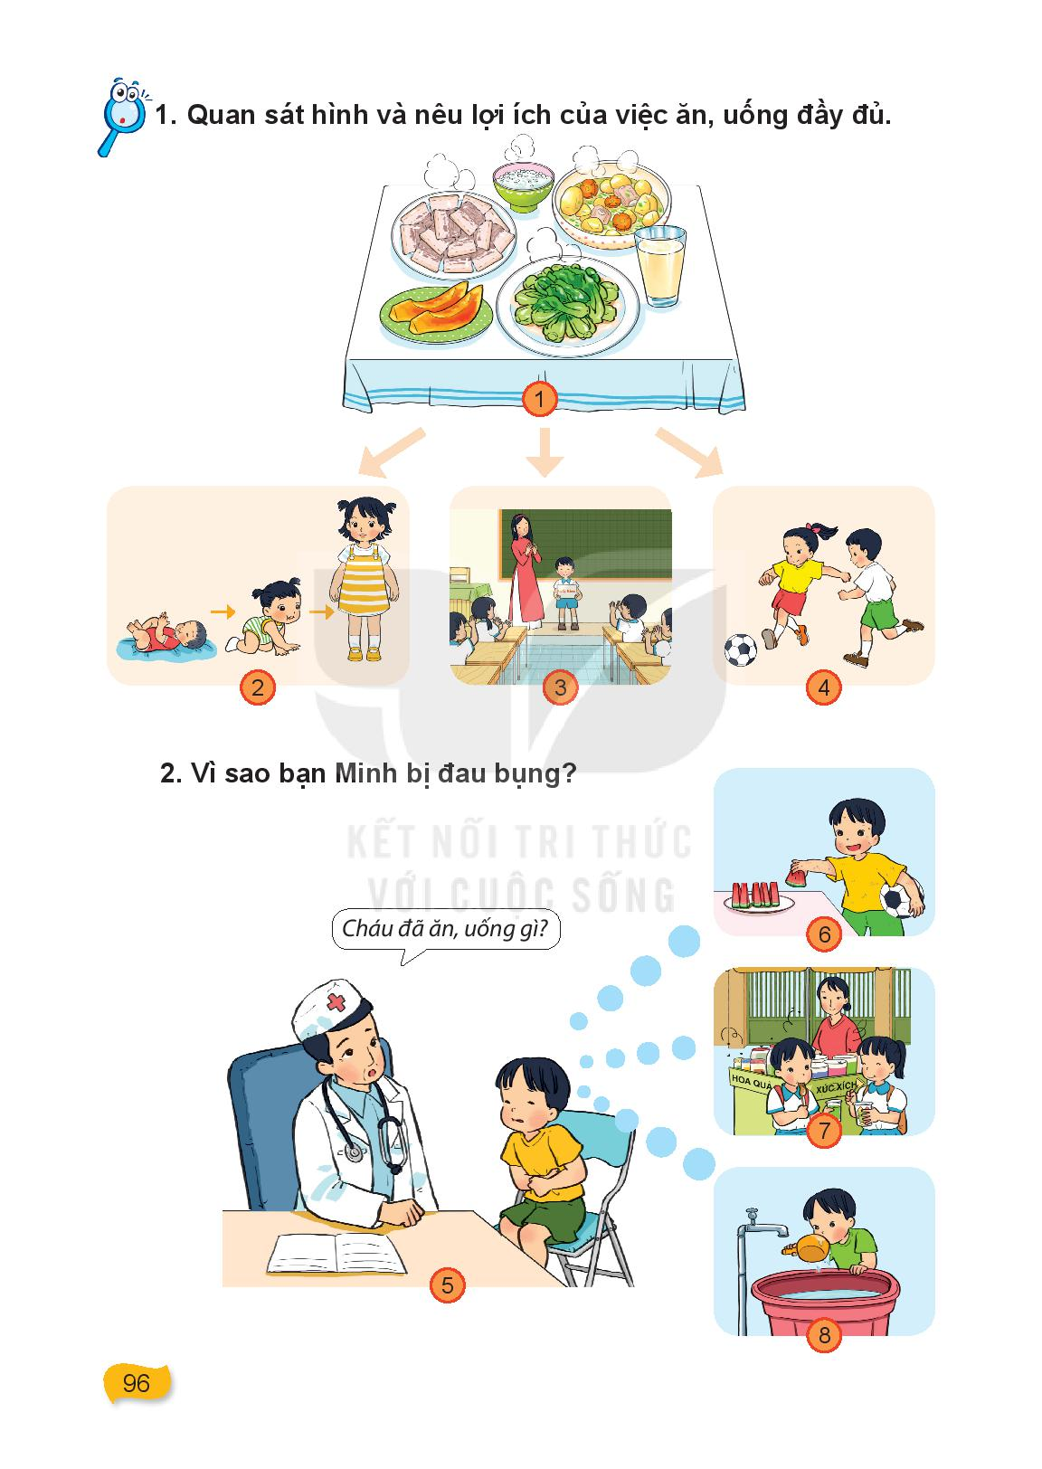

Slide 8







Ăn uống đầy đủ giúp cơ thể lớn dần lên, phát triển cân đối và khỏe mạnh để học tập tốt, có sức khỏe tham gia các hoạt động vui chơi, thể thao.

Slide 9
Vì bạn Minh không rửa tay trước khi ăn, ăn đồ ăn không đảm bảo vệ sinh, uống nước lã chưa đun.

Slide 10
02
Thực hành

Slide 11
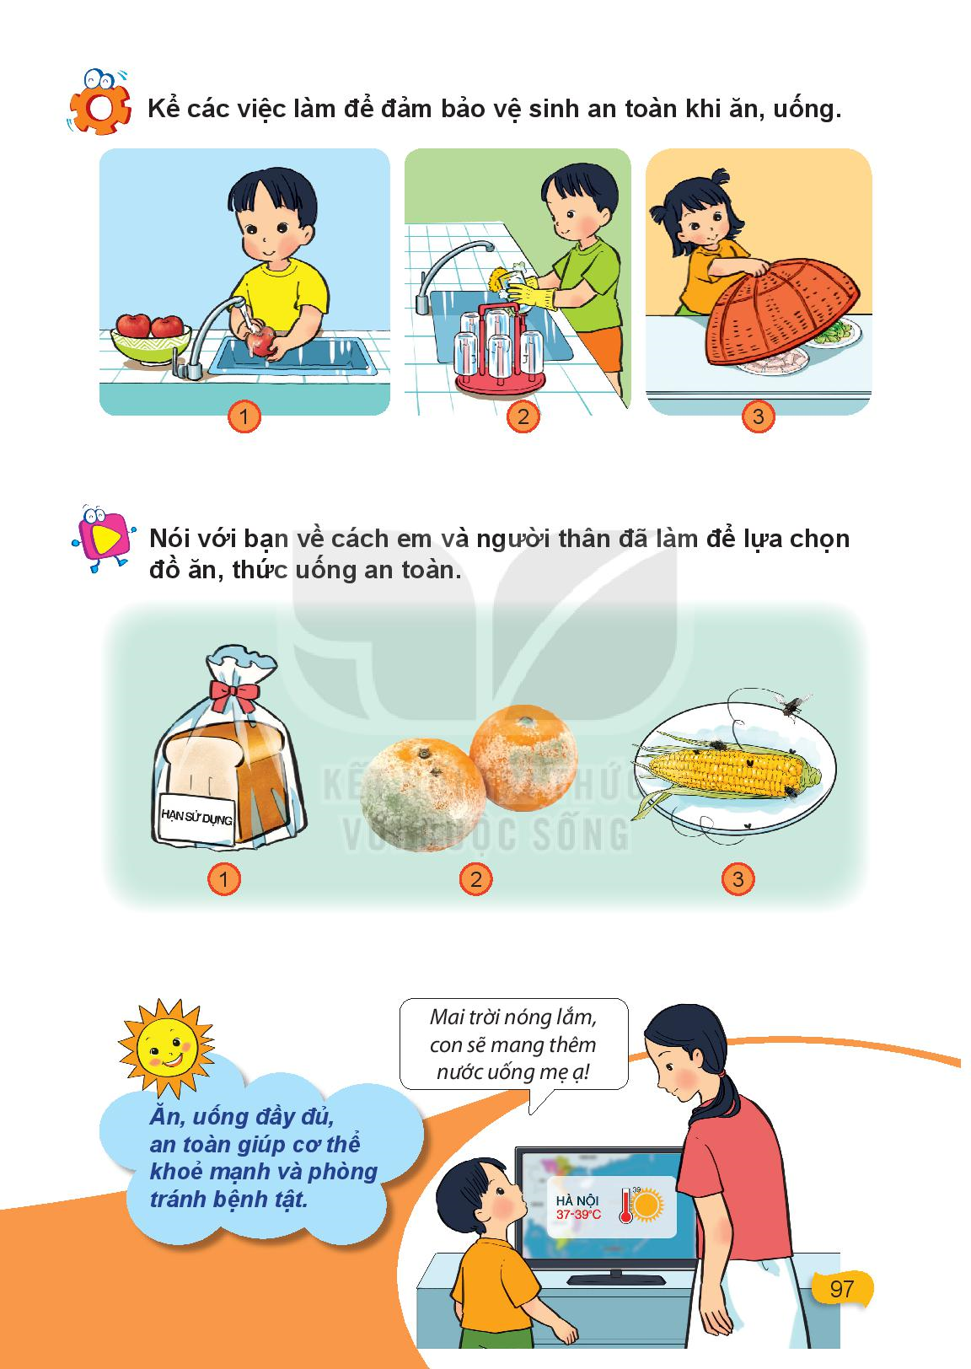

Slide 12
02
Vận dụng

Slide 14
Xem hạn sử dụng trước khi ăn.
Cam đã mốc không nên ăn.
Bắp ngô bị ruồi bâu không nên ăn.

Slide 16


